Slide 1
ГАУ «КЦСОН города Каменска-Уральского»
Школа пожилого возраста
по направлению
«Декоративно прикладное творчество»
на тему «Вяжем мочалку»
Специалист по социальной работе:
Самигуллина Светлана Кираматовна.

Slide 2

Необходимые материалы:

Slide 3
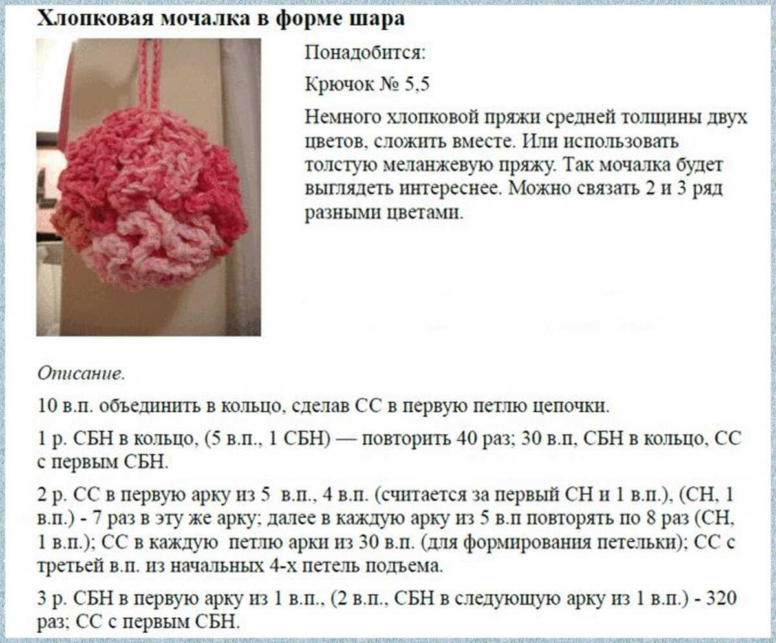

Slide 4
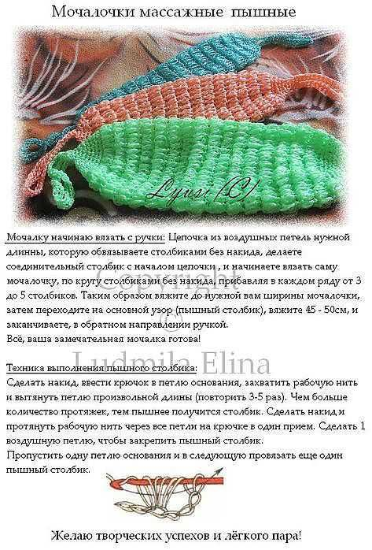

Slide 5
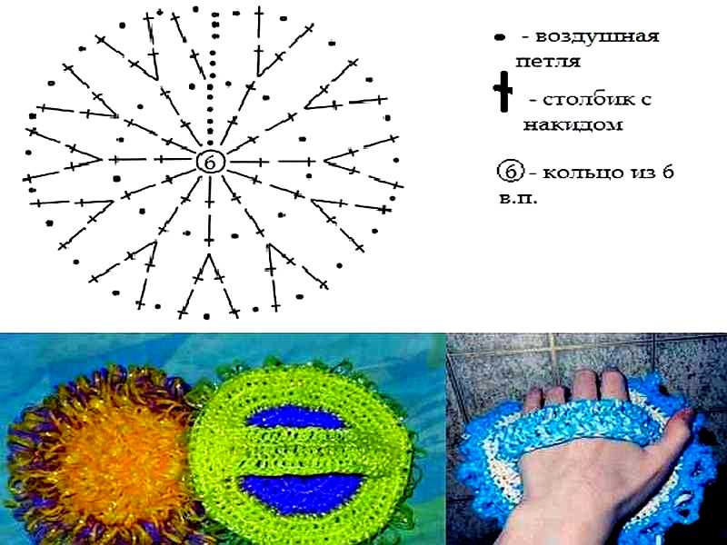

Slide 6
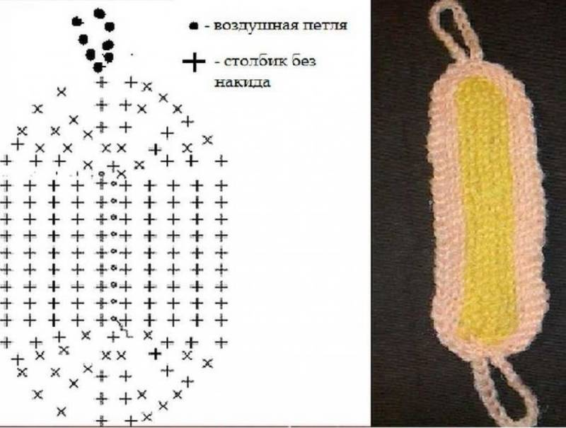

Slide 7
Источники используемой литературы:
https://urokivjazanija.ru/vyazanie-mochalki-kryuchkom
https://ar37.ru/knitting/mocalki-igruski-kruckom-kak-svazat-sovu-zajcika-ezika-iz-polipropilenovyh-nitok.html
https://www.artofit.org/image-gallery/451485931410529530/Мочалка-без-вытянутых-петель-Как-научиться-вязать-крючком-Вязание-крючком-2021/

Slide 8
Спасибо за внимание!

